Slide 1
Отчет по биологии и химии с использованием оборудования центра Точка роста .
Подготовила : учитель химии и биологии, Беликова А.В

Slide 2
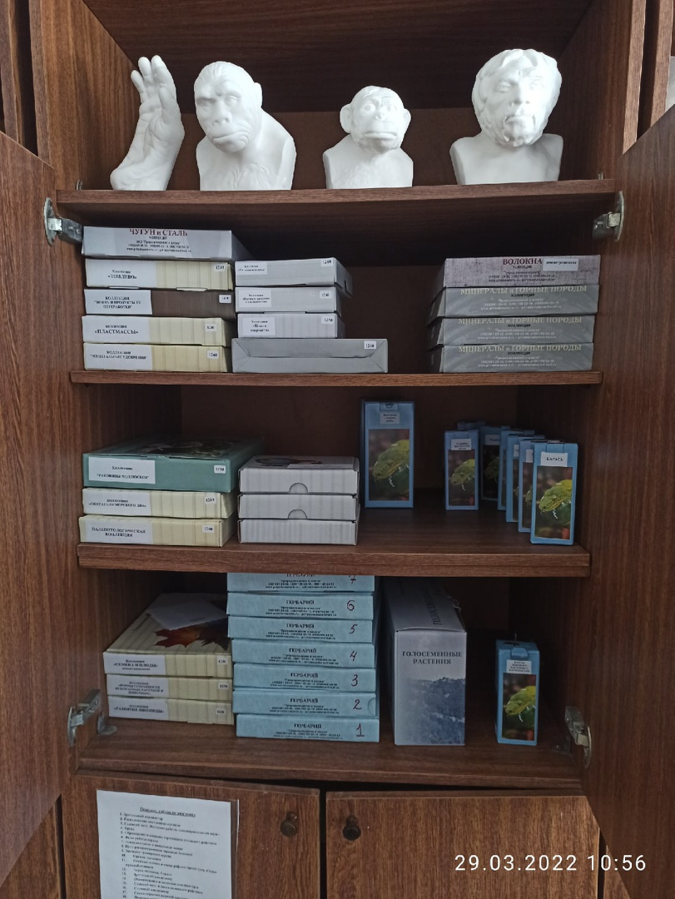
Центр «Точка Роста» оснащен комплектом оборудования для изучения естественно-научной и технологической направленности.

Slide 3
На уроках химии и биологии активно используется оборудование центра Точка роста, что вызывает интерес у обучающихся к изучению предмета и лучшего усвоения учебного материала.
Так, для ребят 5 класса, которые впервые знакомятся с биологией, особенно интересным является микроскоп и всё, что с ним связано.
Большой интерес у учащихся вызвала работа с микротомом. Появилась возможность создания временных микропрепаратов из тонких срезов листьев, стеблей, мякоти плодов, семян.
Знакомство с оборудованием для лабораторных и практических работ, изучение строения микроскопа и его работы, приготовление временных микропрепаратов – всё это позволило им почувствовать себя юными учёными.

Slide 7
В урочной и внеурочной деятельности используются комплекты влажных препаратов, демонстрационные коллекции по зоологии, палеонтологии , коллекции гербариев при проведении лабораторных, практических работ и в качестве наглядного материала в ходе урока.

Slide 8
В обучении химии большое значение имеет эксперимент.
Анализируя результаты проведённых опытов, учащиеся убеждаются в том, что те или иные теоретические представления соответствуют или противоречат реальности . Только осуществляя химический эксперимент можно проверить достоверность прогнозов, сделанных на основании теории. В процессе экспериментальной работы учащиеся приобретают опыт познания реальности, являющийся важным этапом формирования у них убеждений, которые, в свою очередь, составляют основу научного мировоззрения. Реализация указанных целей возможна при оснащении школьного кабинета химии современными приборами и оборудованием . Используя это оборудование в нашей школе позволяет качественно изменить процесс обучения химии .
На основе полученных экспериментальных данных обучаемые самостоятельно делают выводы, обобщают результаты, учатся выявлять закономерности и это конечно способствует повышению мотивации обучения школьников.
Так на уроках химии стало возможно полностью осуществлять всю практическую часть ФГОС ООО.

Slide 9
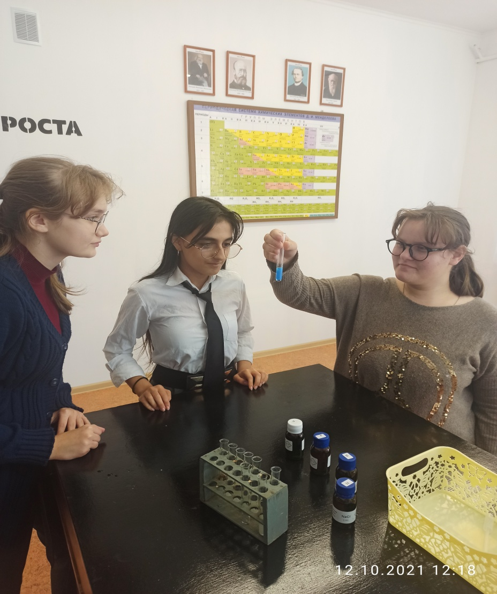
Выполнение практической работы в 8-9 классах

Slide 10
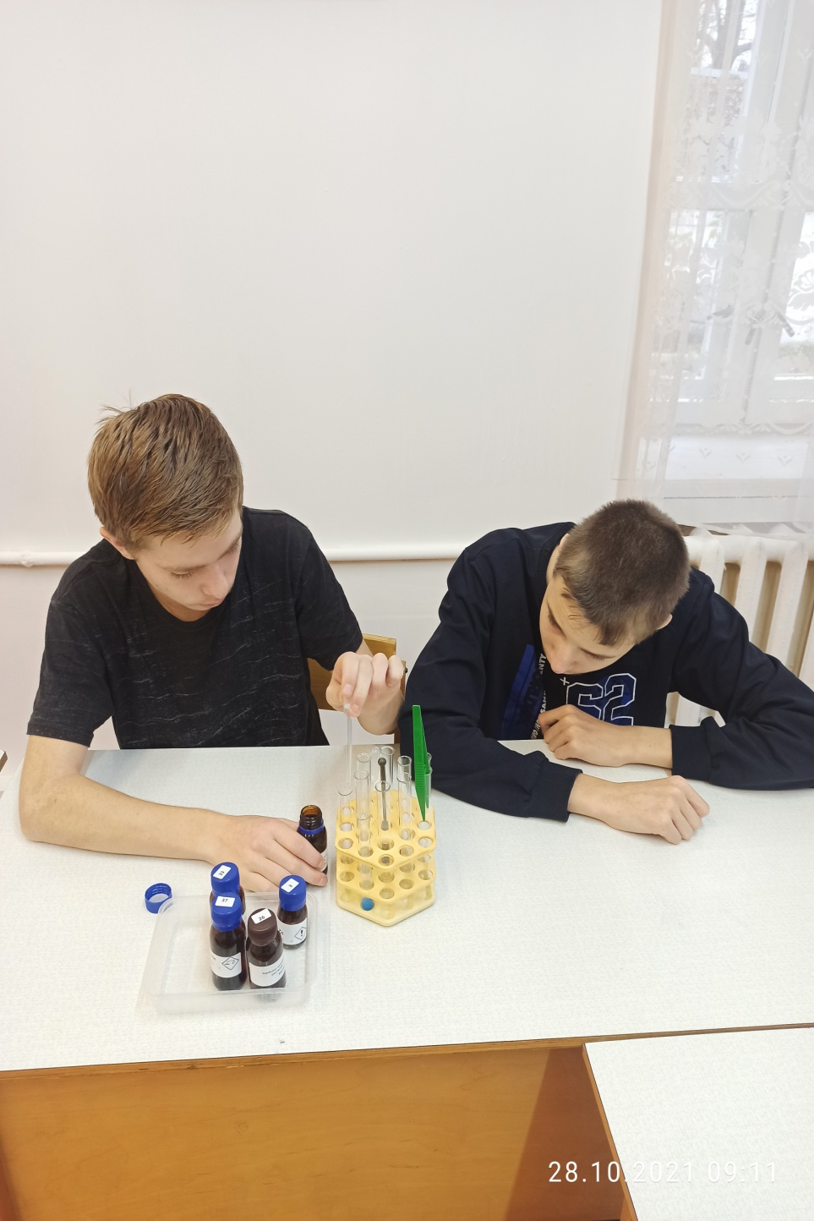
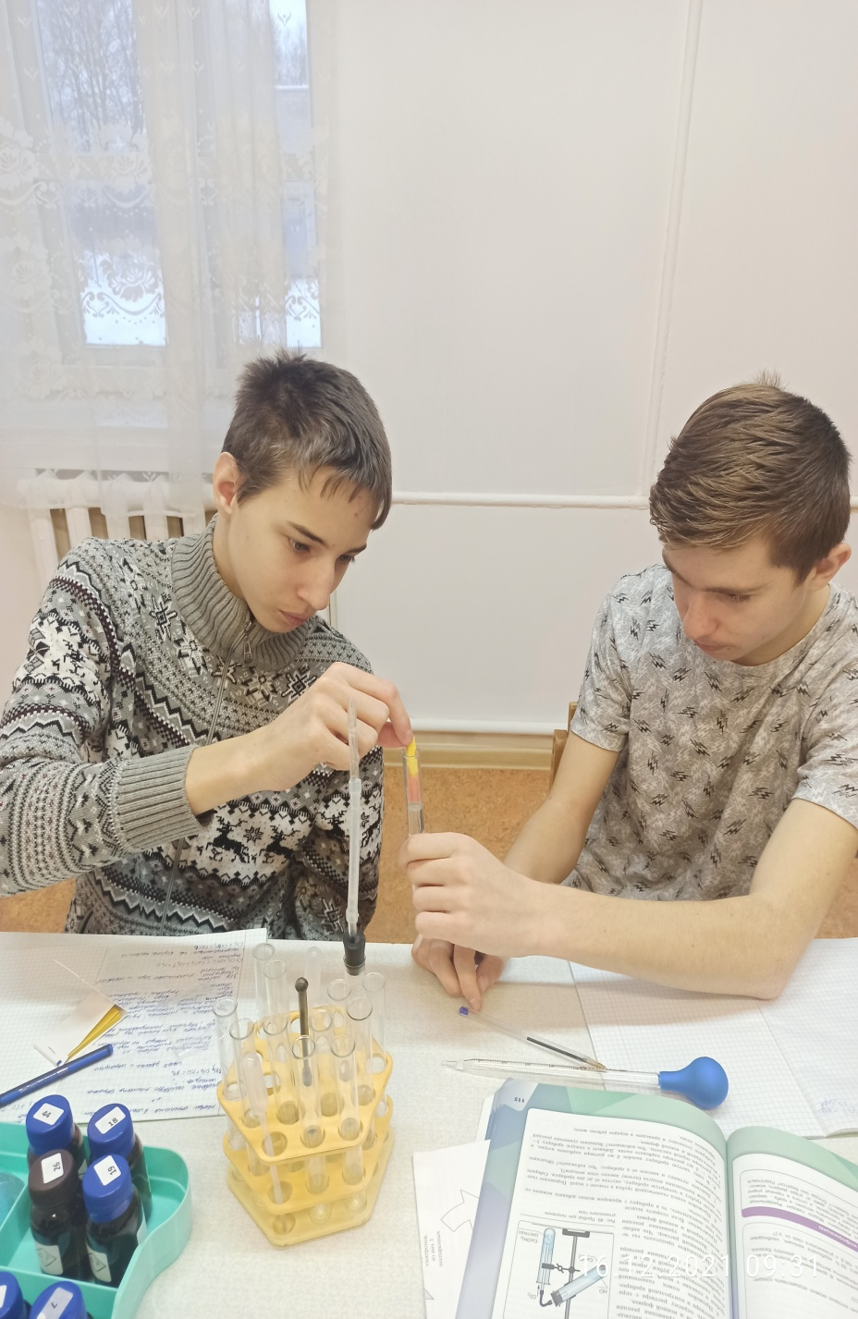

Slide 11
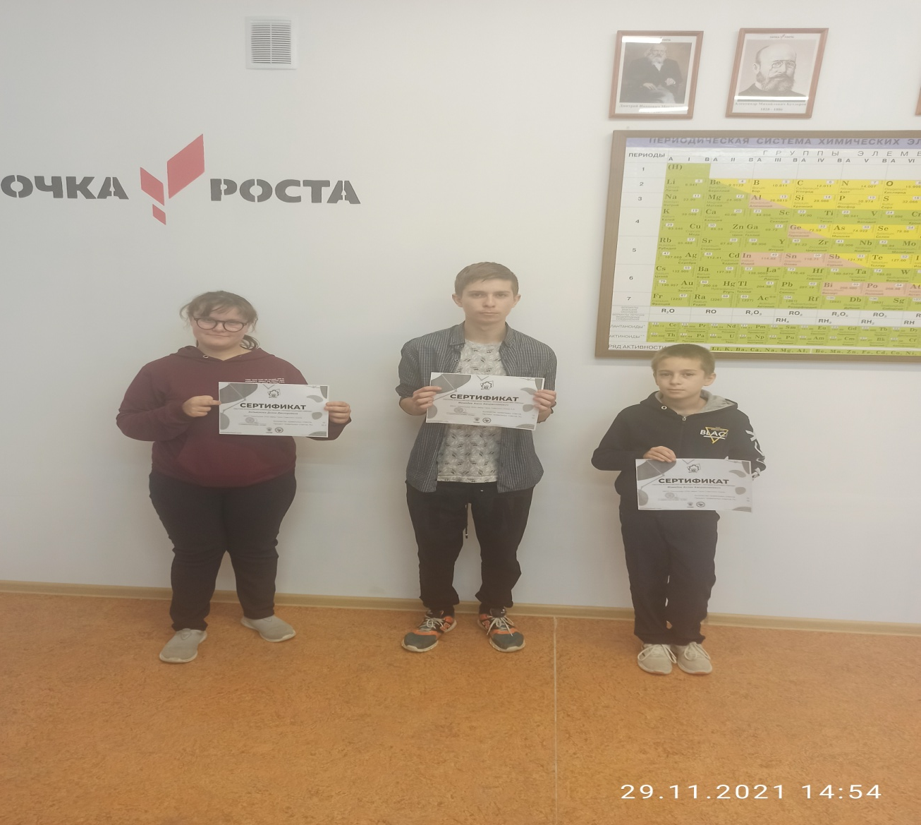
Участие обучающихся во Всероссийском экологическом диктанте.

Slide 12
На занятиях внеурочной деятельности был проведен урок посвященный дню Юных защитников природы, в котором обучающиеся просматривали короткометражный фильм об экологических катастрофах, играли, рисовали, предлагали свои варианты по защите природы.

Slide 13
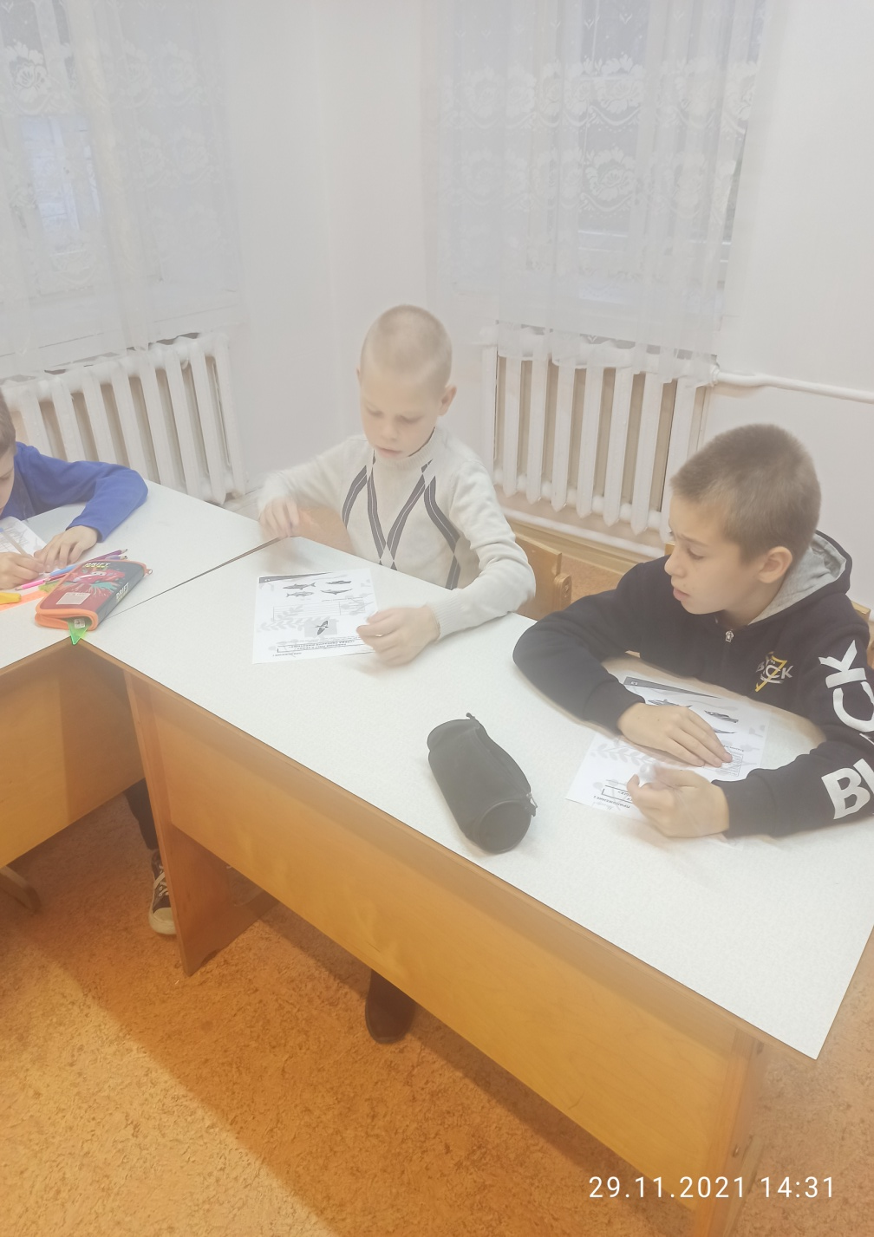
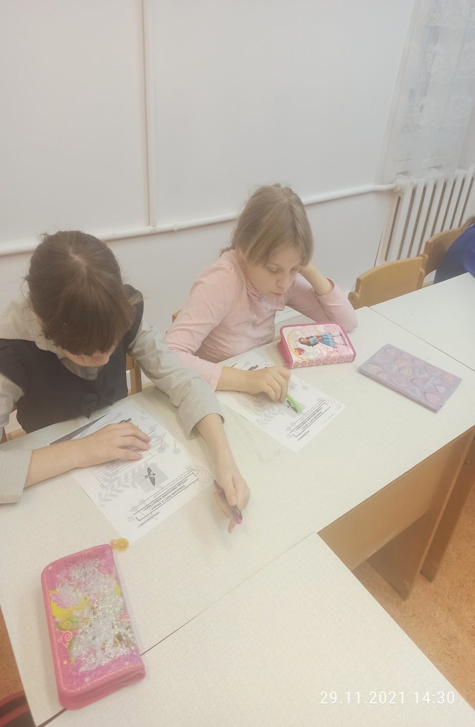

Slide 14
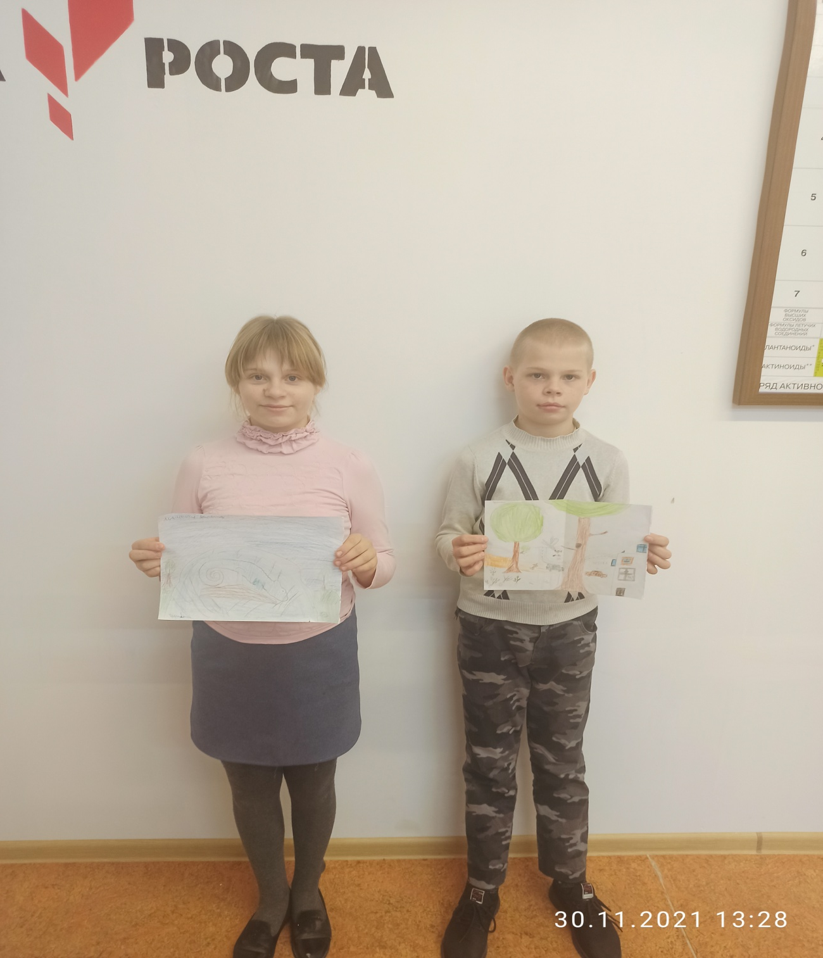

Slide 15
Таким образом, ресурсы Центра образования естественно-научной и технологической направленностей «Точка Роста» открывают новые возможности достижения естественнонаучной грамотности на урочной и внеурочной деятельности, расширяют поле взаимодействия ученика и учителя, повышают интерес и мотивацию учащихся к изучению химии и биологии и других предметов естественно-научной направленности.

